Slide 1
Скромность украшает?
О застенчивости и том, как от нее избавиться

Slide 2
Скромный -сдержанный в обнаружении своих достоинств, заслуг, не хвастливый.
Застенчивый - стыдливо-робкий, смущающийся.

Slide 3
Почему мы стесняемся?
Боимся выглядеть глупо
Боимся сделать ошибку
Боимся сказать или сделать что-то неуместное

Slide 4
Я – индивидуальность!

Slide 5
Поэтому нельзя стесняться
Своей внешности
Чего-то не знать
Заговорить первым
Своих интересов
Своего материального положения

Slide 6
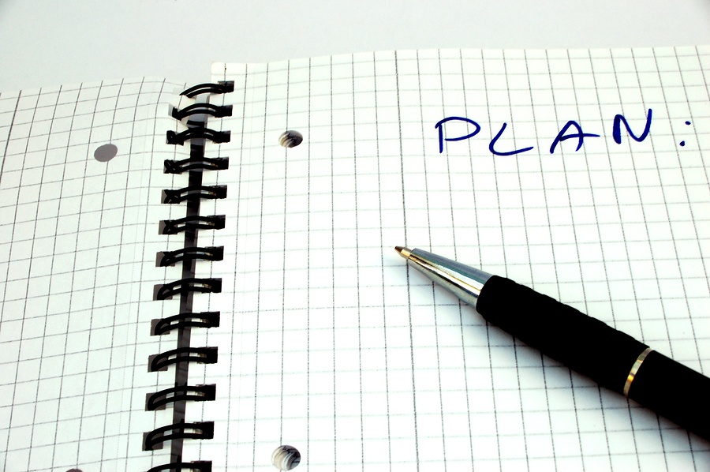
Сложный план по выдавливанию из себя застенчивости

Slide 7
Встань перед зеркалом и мысленно опиши все свои недостатки

Slide 8
А теперь перечисли достоинства!

Slide 9
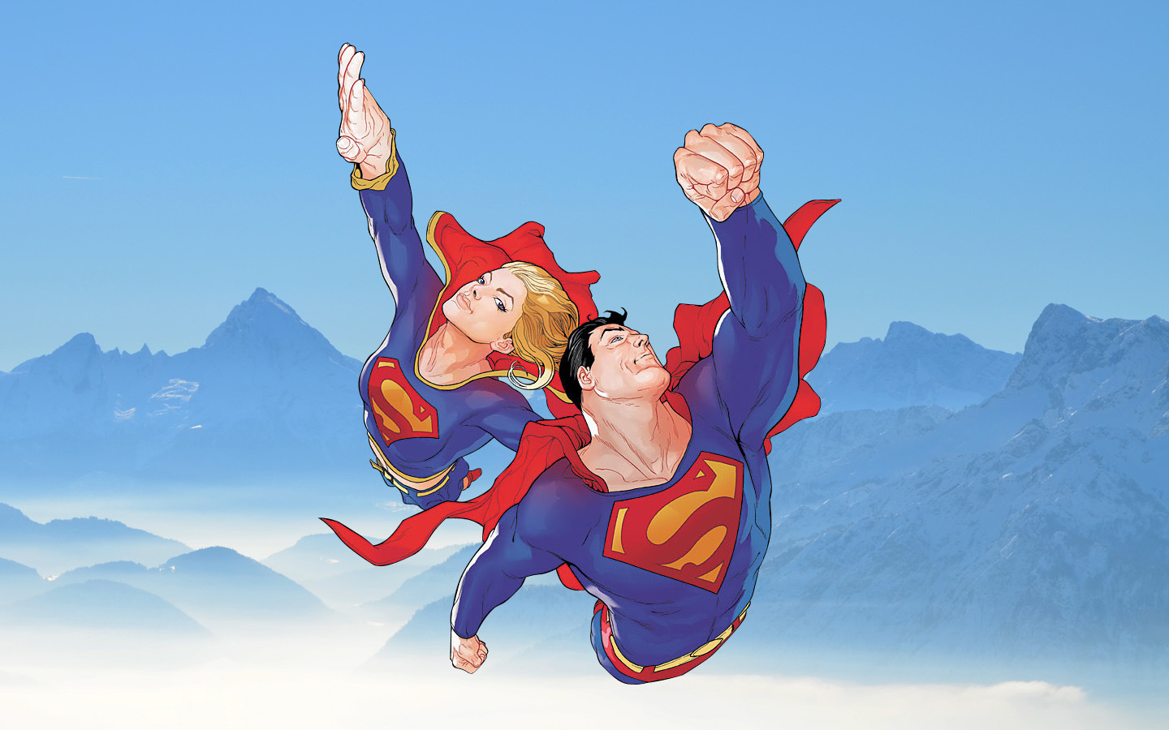
Выходи навстречу своим проблемам!

Slide 10
Репетируй свой выход/выступление

Slide 11
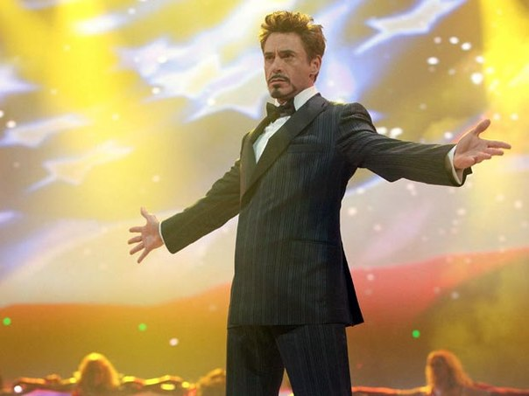
Настройся на позитивный результат

Slide 12
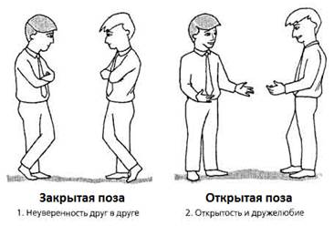
Следи за положение рук и ног!

Slide 13
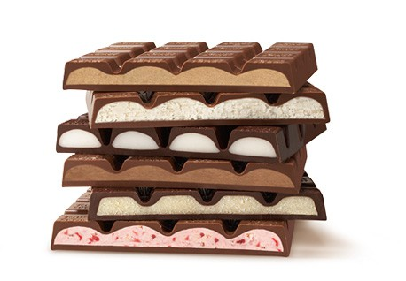
Хвали себя за малейшие достижения

Slide 14
Спасибо за внимание!

